Slide 1

Détection de profils
biologiques atypiques
par méthode Z-score
Analyse de biomarqueurs sanguins · Ferritine & Fer sérique · 30 individus
Mathis BENTO AFONSO
Margot MARCIANO
Arthur RENAULT-CLÉQUIN
30/03/2026

Slide 2
Plan de la présentation
Contexte
Méthode univariée (M1)
01
02
Biomarqueurs, population, structure des données
Statistique Tn — détection des valeurs extrêmes
Méthode saisonnière (M2)
Méthode multivariée (M3)
03
04
Extension temporelle : deux saisons
Analyse conjointe des deux biomarqueurs
Résultats
Conclusion
05
06
Seuils 0.95 vs 0.80 — individus détectés
Bilan & perspectives
2 / 14

Slide 3
01 — Contexte
Objectif
Biomarqueurs analysés
Identifier des individus présentant des profils biologiques anormaux à partir de séries temporelles de mesures sanguines.
Fe
stk
Ferritine
Protéine de stockage du fer
Valeurs normales : 12–300 µg/L
Population
30 individus · Données manquantes fréquentes
Certains individus ont < 3 mesures → exclus de l'analyse
Fe
séq
Fer sérique
Fer circulant dans le sang
Valeurs normales : 10–30 µmol/L
30
~10
≥3
Source
Fichiers : ferritine.xls & fer_serique.xls
Format initial wide → transformé en format long (ID, marqueur, valeur)
Individus
Mesures / ind. (moy.)
Mesures requises
3 / 14

Slide 4
01 — Analyse descriptive des biomarqueurs
Ferritine — statistiques clés
Min : 12.41 µg/L · Max : 388.02 µg/L
Médiane : ~74 · Moyenne : ~104 · Écart-type : ~82
Fer sérique — statistiques clés
Min : 6.14 µmol/L · Max : 36.40 µmol/L
Médiane : ~17 · Moyenne : ~17 · Écart-type : ~6
Observations importantes
• Distribution asymétrique pour la ferritine (valeurs extrêmes hautes)
• Le fer sérique est plus symétrique
• Nombreuses valeurs manquantes : certains individus ont seulement 1–2 mesures
• Minimum de 3 observations requis pour calculer la statistique Tn
4 / 14

Slide 5
01 — Le piège : données insuffisantes
Le piège mentionné dans le sujet
Un petit nombre d'individus (<10) présentent des données si peu nombreuses (1 ou 2 mesures) qu'aucune statistique Tn ne peut être calculée. Ces individus sont systématiquement exclus de toutes les analyses, ce qui peut masquer de vraies anomalies.
Individus exclus (< 3 mesures exploitables) :
Ind. 6
Ind. 7
Ind. 8
Ind. 9
Ind. 10
2 obs.
0 obs.
1 obs.
2 obs.
1 obs.
Ind. 13
Ind. 16
Ind. 18
Ind. 19
Ind. 23
1 obs.
0 obs.
2 obs.
1 obs.
2 obs.
Conséquence
On manque de recul sur ces individus pour repérer d’éventuelles anomalies. Il serait nécessaire d'augmenter la fréquence de prélèvement pour les inclure dans les analyses futures.
5 / 14

Slide 6
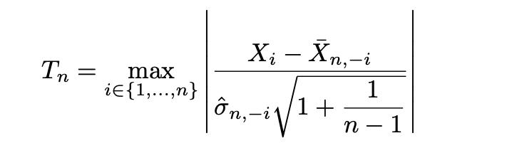
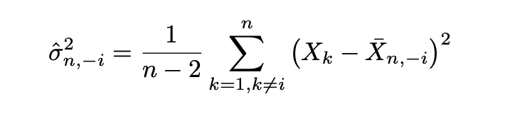
02 — Méthode univariée : statistique Tn
Formules clés :
1
Leave-one-out
2
Score normalisé
Pour chaque mesure Xᵢ, on calcule la moyenne et l'écart-type de toutes les autres valeurs de l'individu (n−1 valeurs)
On normalise l'écart entre Xᵢ et la moyenne des autres, pondéré par l'écart-type leave-one-out
3
Maximum
4
Comparaison au seuil
On retient la valeur max parmi tous les scores → c'est Tn pour cet individu
Tn est comparé à un seuil tabulé dépendant de n et du taux de faux positifs (0.95 ou 0.80)
6 / 14

Slide 7
02 — Résultats méthode univariée (seuil 0.95)
Fer sérique
Ferritine
Individus exclus
10 individus exclus
(< 3 mesures)
IDs : 6, 7, 8, 9, 10,
13, 16, 18, 19, 23
0 individu
anormal
1 individu
anormal
Aucun Tn ne dépasse
le seuil pour α=0.95
Individu 11 : Tn > seuil
(n = 8 mesures)
Focus individu 11 — Ferritine :
Individu | Biomarqueur | Tn calculé | n obs. | Seuil (α=0.95) | Décision
11 | Ferritine | 4.16 | 8 | 4.12 | ⚠ ANORMAL
7 / 14

Slide 8
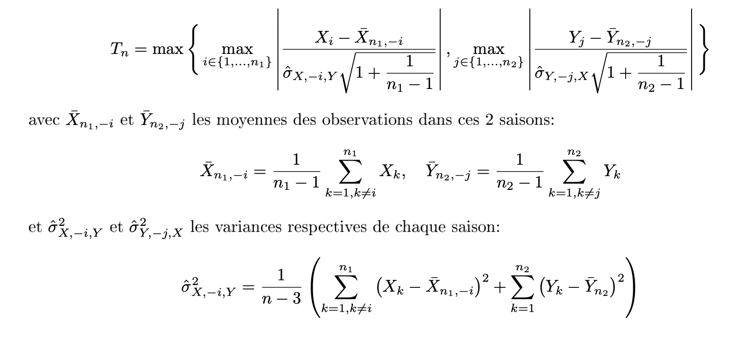
03 — Contraintes d’échantillon (M2)
!
Contrainte : n total > 3
Division par zéro si n ≤ 3
Dénominateur : (n − 3)
n = 3 ⇒ 0 / 0
Individu exclu si n total ≤ 3
8 / 14

Slide 9
03 — Méthode saisonnière : extension temporelle
Idée : les valeurs biologiques peuvent varier selon la saison → on sépare les prélèvements en 2 groupes (pair / impair)
Attribution des saisons
Nouveautés par rapport à M1
La variance est calculée sur l'ensemble des données (deux saisons) mais en excluant l'observation testée
Saison 1 (X)
ferser1, ferser3, ferser5, … · Indices impairs
Le Tn retenu est le MAX des deux scores saisonniers
Saison 2 (Y)
ferser2, ferser4, ferser6, … · Indices pairs
Les seuils tabulés tiennent compte de n₁ et n₂ séparément
Résultats (seuil α = 0.95)
Aucune anomalie
9 / 14

Slide 10
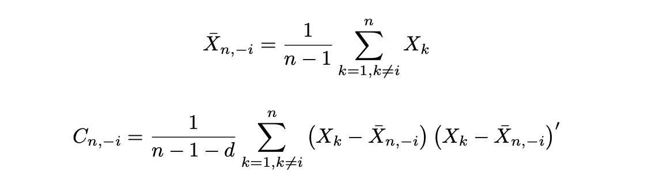
04 — La règle des 4 paires (M3)
Condition d’application
4
n ≥ 4 paires complètes
(Fer sérique + Ferritine mesurés simultanément)
Raison mathématique
paires min.
Fer + Ferritine simultanés
n = 3 ⇒ dénom. = 0 ⇒ division par 0
Individu exclu si n paires < 4
10 / 14

Slide 11
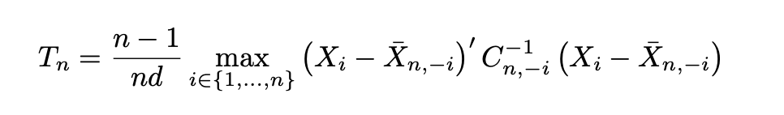
04 — Méthode multivariée : Fer sérique + Ferritine
Principe : analyser simultanément les 2 biomarqueurs en tenant compte de leur corrélation
Statistique Tn multivariée (d=2)
Résultats (seuil α = 0.95)
d = 2 biomarqueurs
ID | Tn multivarié | n paires | Seuil | Décision
24 | 18.78 | 8 | 16.47 | ⚠ ANORMAL
28 | 55.80 | 8 | 16.47 | ⚠ ANORMAL
11 | 15.87 | 8 | 16.47 | Limite (< seuil)
25 | 17.99 | 7 | 21.54 | Limite (< seuil)
Matrice de covariance Cₙ,₋ᵢ
Estimée sur n−1 observations (leave-one-out)
Capture la corrélation entre les deux marqueurs
Individus utilisables
Seules les paires de mesures complètes (fer sérique ET ferritine disponibles pour le même prélèvement) sont retenues
→ Réduit encore la taille d'échantillon disponible
→ 2 individus clairement anormaux (24 & 28)
→ 2 individus très limites (11 & 25)
11 / 14

Slide 12
05 — Impact du seuil : α=0.95 vs α=0.80
Baisser le seuil de α=0.95 à α=0.80 réduit la sensibilité → on accepte plus de faux positifs, et on détecte davantage d'anomalies.
Méthode / Marqueur | α = 0.95 | α = 0.80 | Nouveaux détectés
M1 — Fer sérique | 0 anormal | Ind. 5, 24 (2) | +2 individus
M1 — Ferritine | Ind. 11 (1) | Ind. 11, 27 (2) | +1 individu
M2 — Fer sérique | 0 anormal | Ind. 2, 21, 29 (3) | +3 individus
M2 — Ferritine | 0 anormal | 0 anormal | Aucun changement
M3 — Multivarié | Ind. 24, 28 (2) | Ind. 11, 21, 24, 25, 28 (5) | +3 individus
Conclusion seuil
Point clé
α=0.80 détecte plus d'anomalies mais augmente le risque de faux positifs (individus normaux classifiés comme anormaux).
Le choix du seuil est crucial : il dépend du contexte médical et du coût associé à chaque type d'erreur.
12 / 14

Slide 13
05 — Synthèse : individus détectés
Individus notables
Récapitulatif des anomalies détectées selon la méthode et le seuil (α = 0.95)
Ind. 11
Ferritine anormale (M1). 4.16 > 4.11
Détecté également en M3 (limite). 15.87 > 8.25
Ind. 21
Fer sérique anormal (M2) α=0.80. 3.20 > 2.89
Détecté en M3 avec α=0.80. 7.15 > 6.17
Ind. 24
Également détecté M1 Fer (α=0.80). 3.73 > 2.97
Anormal en M3(α=0.95). 18.78 > 16.46
Ind. 28
Cas le plus flagrant : Tn=55.80 > 16.46
Détecté uniquement en M3
13 / 14

Slide 14
Conclusion
Méthode Z-score efficace
La temporalité apporte peu ici
La statistique Tn leave-one-out permet d'identifier des valeurs extrêmes individuelles sans hypothèse forte sur la distribution.
La méthode saisonnière (M2) ne détecte aucune anomalie à un seuil strict (α=0.95) sur ce jeu de données. La saisonnalité n’est pas un facteur pertinent.
L'approche multivariée est puissante
Le choix du seuil est décisif
M3 capture des anomalies invisibles en univarié en exploitant la corrélation entre les deux biomarqueurs (individu 28 : Tn=55.8 !).
Cas limites (valeur proche du seuil) :
Ind. 11 (M3) : Tn=15.87 vs seuil=16.47 (très proche)
Ind. 25 (M3) : Tn=17.99 vs seuil=21.54
Passer de α=0.95 à α=0.80 multiplie les détections mais augmente le taux de faux positifs. Ce choix est médical avant tout.
14 / 14

